Slide 1
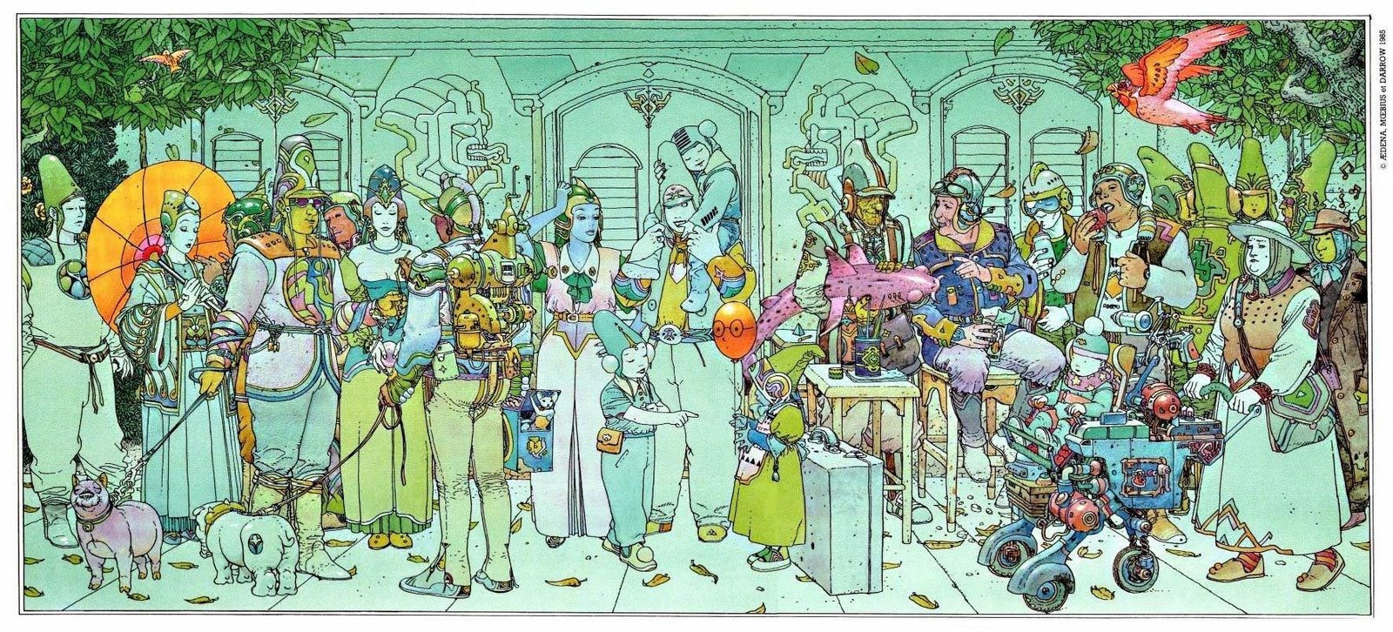
Pourquoi l’ENMG ne disparaîtra pas en 2046…
F. Wang

Slide 2
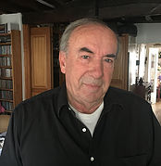
2004
Wong Kar-wai

Slide 3
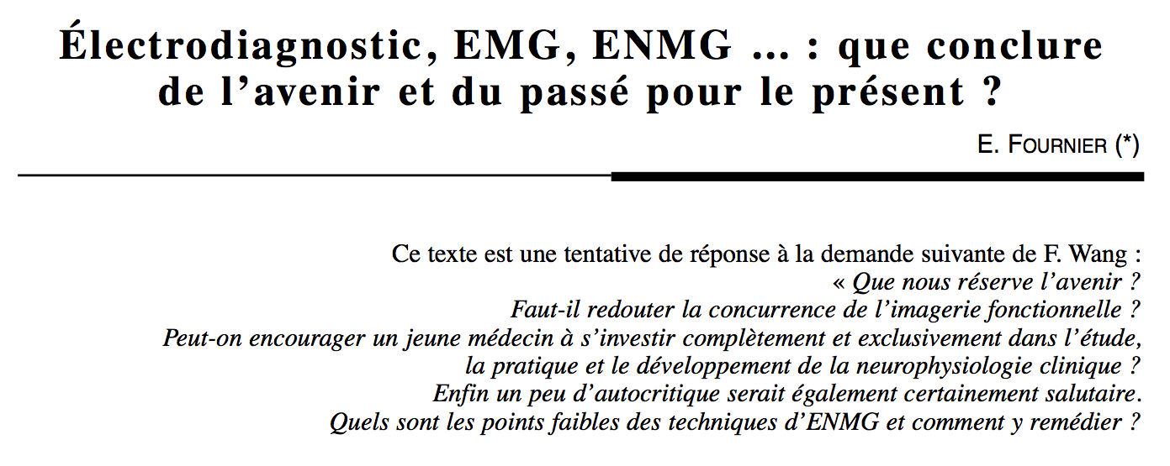
2004
Emmanuel Fournier

Slide 4
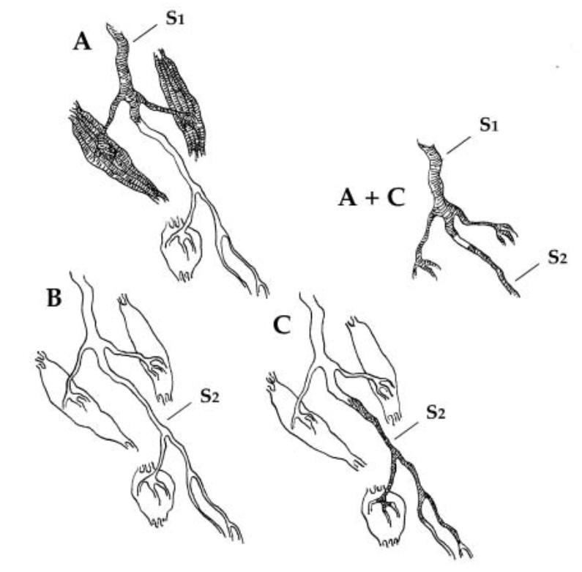
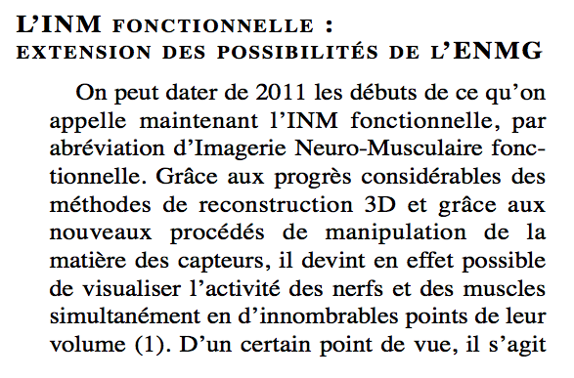
Superstimulation et imagerie
neuromusculaire fonctionnelle

Slide 5
ENMG
Bloc de conduction
Amplitude
Enthousiasme
Magie
Joie
Moebius
Pierre Bouche
Sport
Vitesse de conduction
Emerveillement
PAGM
Cinéma

Slide 6
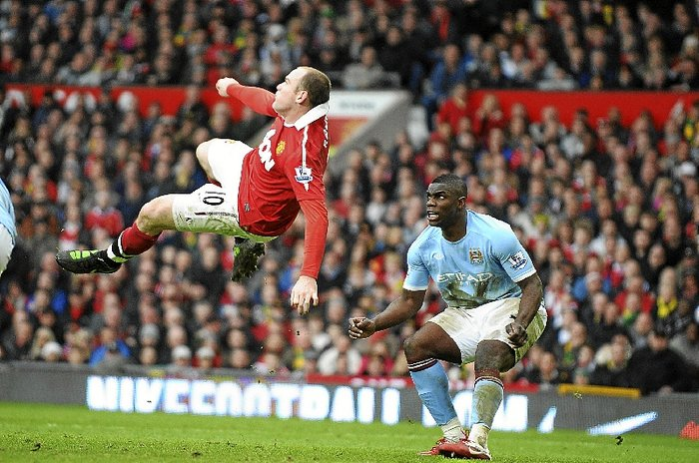
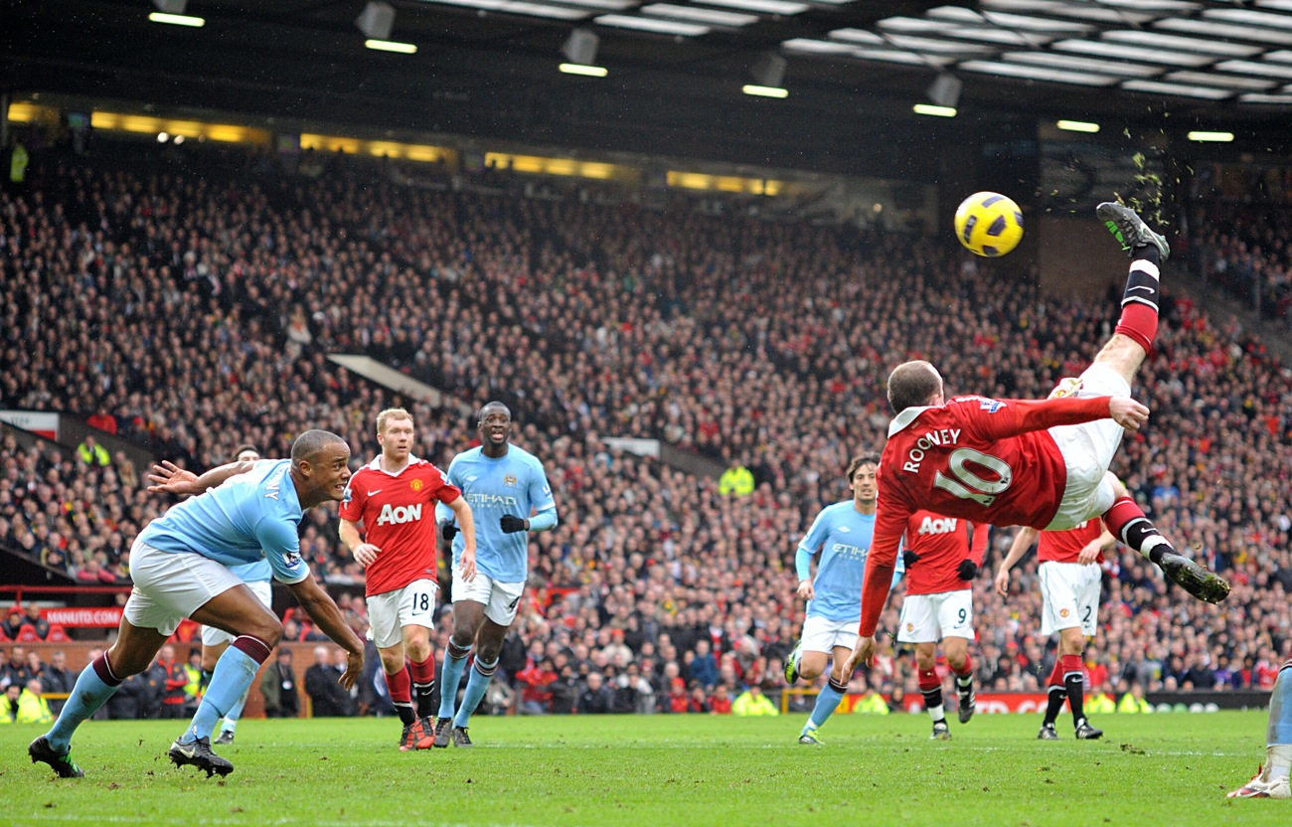
Les plus beaux buts de l’ENMG

Slide 7
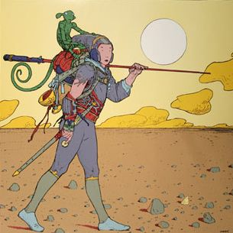
Les plus beaux buts de l’ENMG
Identifier un ralentissement de la conduction nerveuse
Documenter les 3 blocs - bloc de conduction nerveuse - bloc de la jonction neuromusculaire - bloc de la conduction musculaire
Révéler une atteinte infraclinique
établir le pronostic d’une lésion

Slide 8
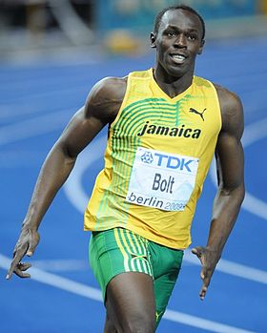
Identifier un ralentissement
de la conduction nerveuse
16 août 2009
Usain Bolt : 9’’58
Tyson Gay : 9’’71

Slide 9
Identifier un ralentissement
de la conduction nerveuse
VC sensitive « normale » du nerf radial : 60 m/s = 216 Km/h
U. Bolt : 37,6 Km/h
T. Gay : 37,1 Km/h
Sur une distance de 8 cm, les 2 coureurs seraient séparés de 0,1 ms

Slide 10
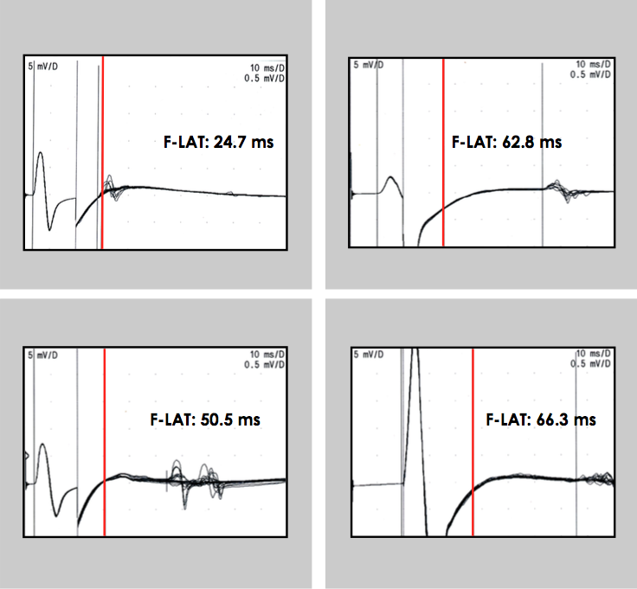
Ralentissement homogène - proximal et distal - nerfs d’un même segment - axones d’un même nerf (peu ou pas de dispersion) - ex.: CMT 1a
Prédominance proximale - ex.: PRNC
Prédominance distale - ex.: anti-MAG
Prédominance aux sites
d’enclavement - ex.: HNPP

Slide 11
Ralentissement homogène - proximal et distal - nerfs d’un même segment - axones d’un même nerf (peu ou pas de dispersion) - ex.: CMT 1a
Prédominance proximale - ex.: PRNC
Prédominance distale - ex.: anti-MAG
Prédominance aux sites
d’enclavement - ex.: HNPP

Slide 12
Ralentissement homogène - proximal et distal - nerfs d’un même segment - axones d’un même nerf (peu ou pas de dispersion) - ex.: CMT 1a
Prédominance proximale - ex.: PRNC
Prédominance distale - ex.: anti-MAG
Prédominance aux sites
d’enclavement - ex.: HNPP

Slide 13
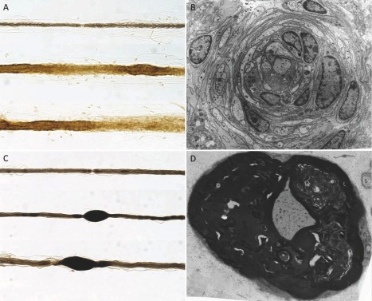
Ralentissement homogène - proximal et distal - nerfs d’un même segment - axones d’un même nerf (peu ou pas de dispersion) - ex.: CMT 1a
Prédominance proximale - ex.: PRNC
Prédominance distale - ex.: anti-MAG
Prédominance aux sites
d’enclavement - ex.: HNPP

Slide 14
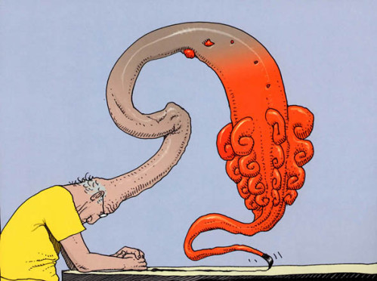
Prudence dans l’interprétation…
Démyélinisation
Axonopathie - perte des axones à conduction rapide - repousse axonale avec des segments internodaux plus courts
Nodo-paranodopathies
Froid

Slide 15
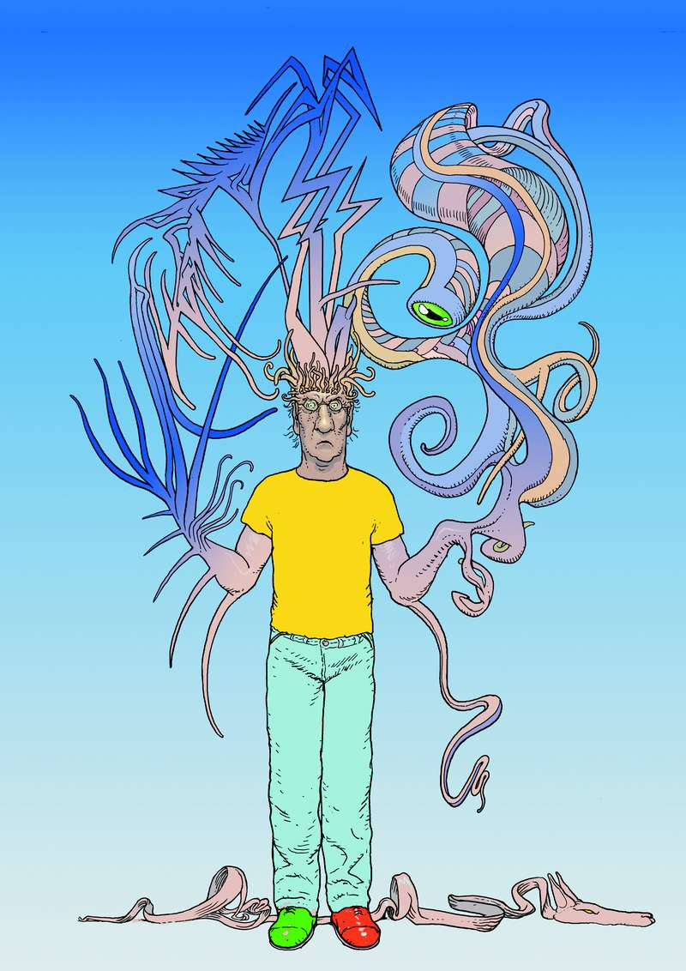
2. Documenter les 3 blocs
Frustration de l’examen normal : - ai-je bien fait tout ce qui était nécessaire ?
Satisfaction de l’examen qui permet de conclure : - syndrome canalaire - polyneuropathie
Jouissance de l’examen qui révèle : - une anomalie FONCTIONNELLE du SNP

Slide 16
2.1. Bloc de conduction nerveuse
Certitude d’être utile au patient
Mononeuropathie : le site lésionnel est d’emblée préciser (contrôle à J10, pseudo-bloc ?) => ne pas refuser de faire un ENMG en URGENCE
Neuropathie diffuse : PRNC, SGB, MMN, HNPP

Slide 17
2.2. Bloc de la JNM
Patiente hospitalisée en psychiatrie, état dépressif, fatigue, perte de force généralisée => ENMG (myopathie ? PNP ?)

Slide 18
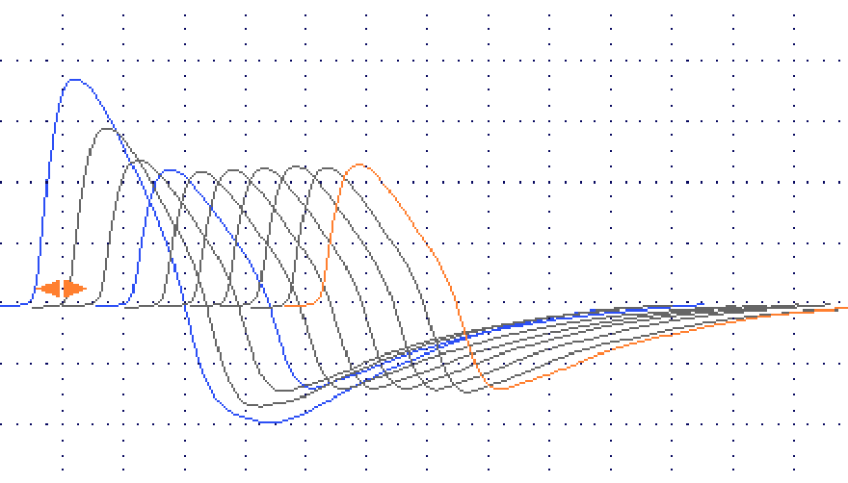
2.2. Bloc de la JNM post-synaptique
réduction de la taille du PAGM entre le 1er et le 4-5ème stimulus et augmentation légère pour les derniers stimuli
écart d’amplitude maximum entre le 1er et 2ème PAGM
Débordement du facteur de sécurité de la transmission neuromusculaire

Slide 19
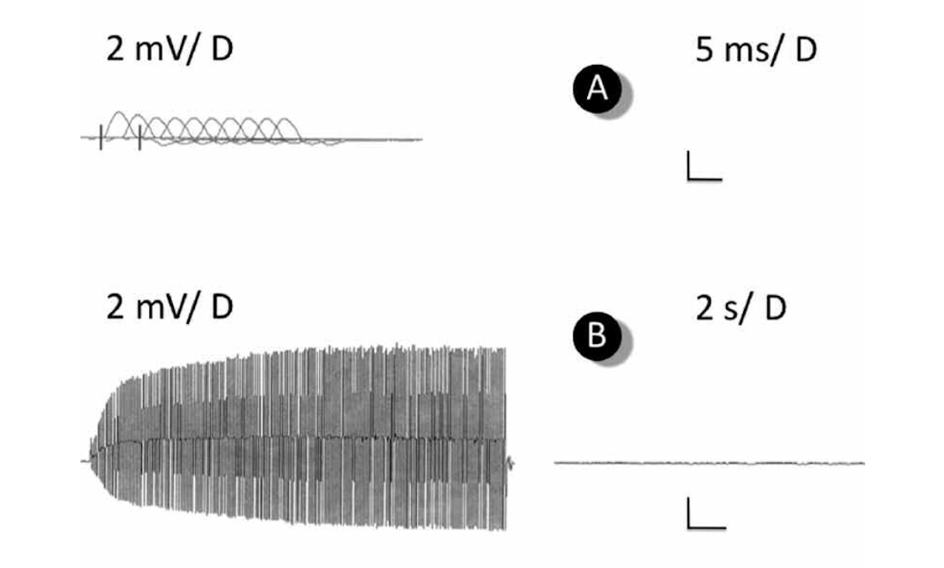
2.2. Bloc de la JNM pré-synaptique
A 3 Hz : réduction de l’amplitude du PAGM initial (1,49 mV) et décrément de 20% entre le 1er et le 5ème PAGM écart d’amplitude maximum entre le 1er et 2ème PAGM
A 30 Hz : incrément de 426 % de l’amplitude du PAGM
Syndrome de Lambert Eaton paranéoplasique ou non

Slide 20
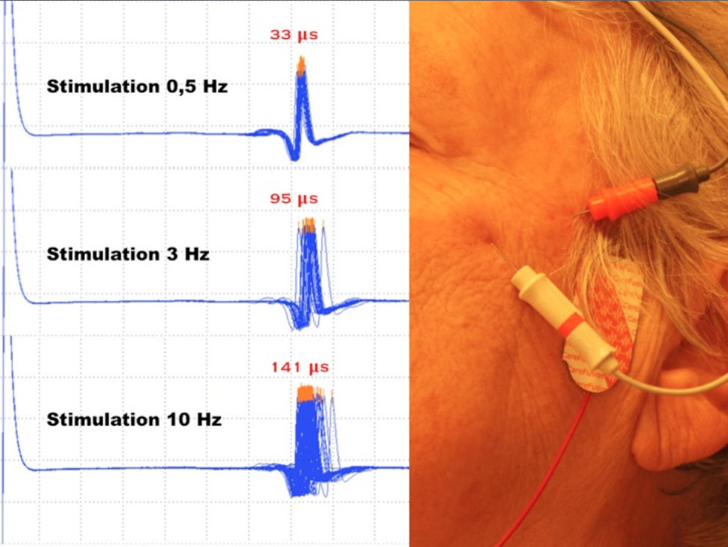
2.2. Bloc de la JNM : jitter en FUEMG

Slide 21
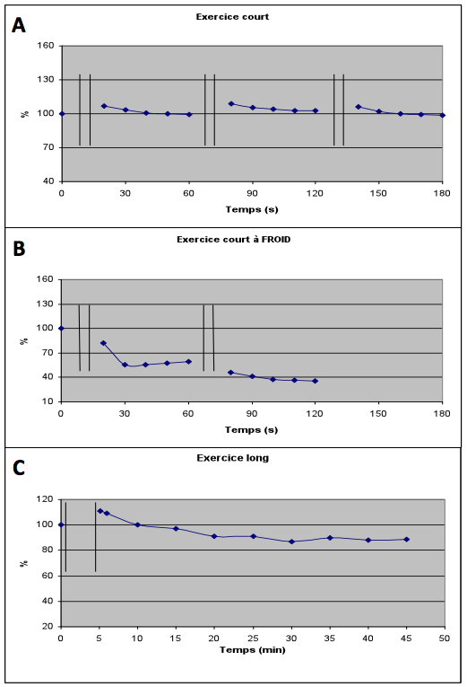
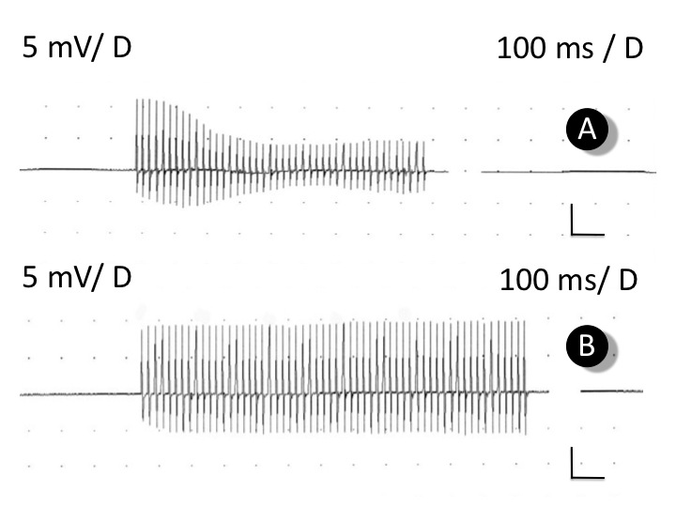
2.3. Bloc de la conduction musculaire

Slide 22
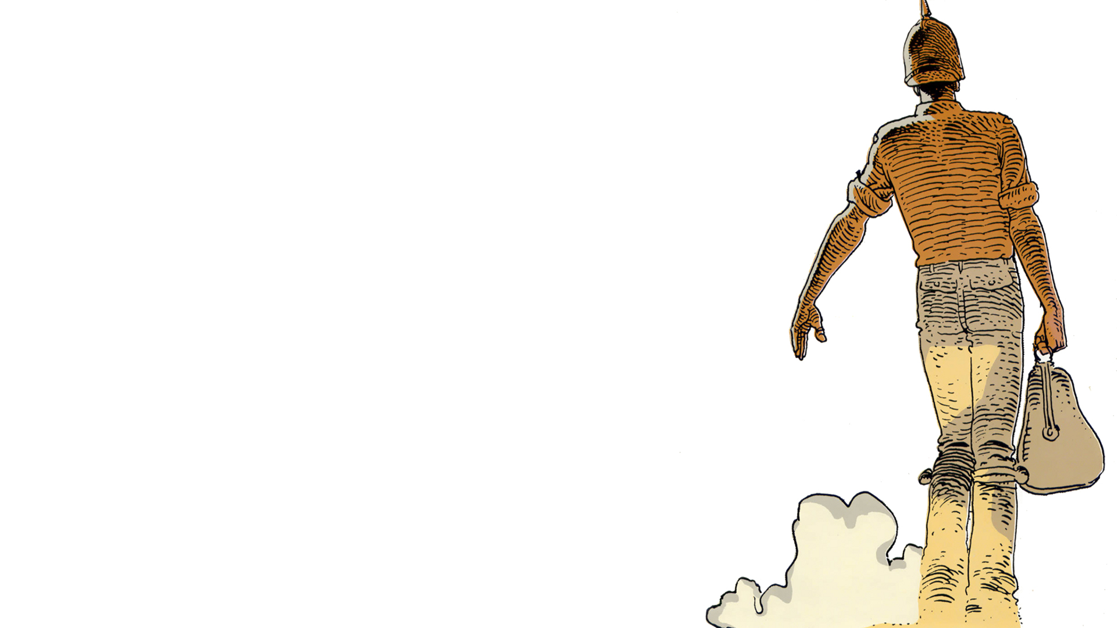
3. Révéler une atteinte infraclinique
65 ans, déficit moteur focal depuis quelques semaines ou mois
nette discordance entre la réduction du PAGM, dans le territoire moteur déficitaire, et la conservation de son équivalent sensitif
en dehors de la réduction focale du PAGM, la neurographie motrice reste normale
on entend des fasciculations diffuses
=> fasciculations, fibrillations, polyphasiques instables, tracés ? neurogènes chroniques ou subaigus dans au moins 2 autres ? régions du corps (segment céphalique, tronc, MS et MI) ?
pourtant parfaitement asymptomatiques

Slide 23
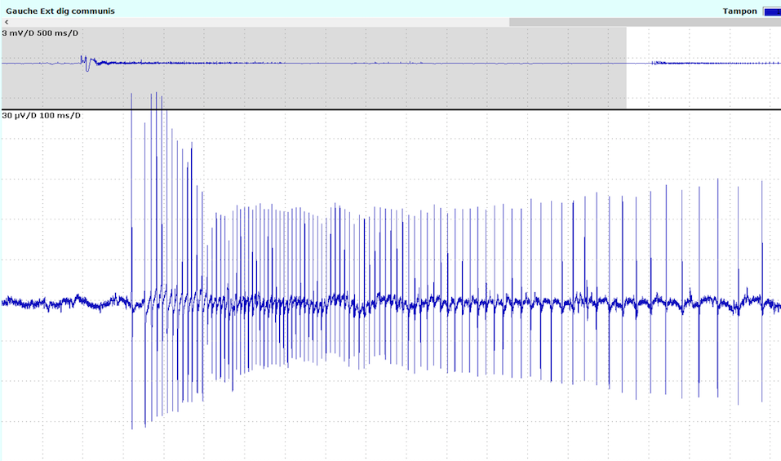
3. Révéler une atteinte infraclinique
28 ans, adressée par son médecin de famille, en désespoir de cause, au laboratoire d’ENMG pour des douleurs diffuses (cuisses notamment)
IMC est augmenté et elle est « étiquetée de fibromyalgique » depuis tjs
examen clinique neurologique, neurographie motrice et sensitive, détection par aiguille-électrode des muscles tibiaux antérieurs : RAS
on a appris dans les colloques l’importance de l’exploration EMG des muscles proximaux (quadriceps, ilio-psoas, paravertébraux).
=> au fin fond d’un vaste externe du quadriceps, une magnifique décharge myotonique !!!
=> PROMM

Slide 24
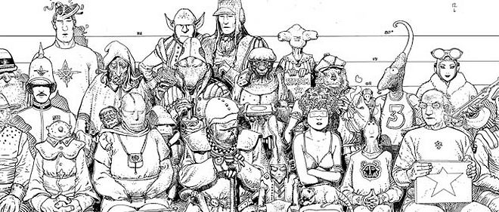
3. Révéler une atteinte infraclinique
39 ans, traité depuis 1 an ½, pour une PRNC, par des cures itératives IgIV
il se dit modérément amélioré après chaque cure, les examens cliniques et les ENMG de contrôle n’objectivent pas réellement cette amélioration
Il n’y a pas de plainte aux MS, pourtant les potentiels sensitifs distaux y sont abolis
Il n’y a aucune histoire familiale
=> jour où il mentionne les chaussures orthopédiques de son fils de 20 ans
Il s’avère que ce dernier a les mêmes anomalies ENMG que son père

Slide 25
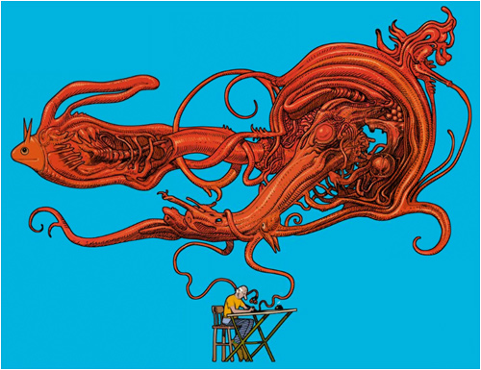
4. Etablir le pronostic d’une lésion
implications sur le plan psychologique : c’est moins grave qu’il n’y paraît
Implications thérapeutiques : traitement conservateur, transfert tendineux précoce, suture nerveuse devant l’évidence d’une neurotmèse, neurolyse, neurotisation, chirurgie palliative, aménagement du poste de travail ou réorientation professionnelle

Slide 26
4.1. Pronostic et site lésionnel
données anamnestiques et cliniques
PNP versus CLE atteinte musculaire versus trouble de transmission NM lésion plexuelle brachiale supra- versus infra-claviculaire
neuropathies focales avec une composante axonale => le pronostic sera d’autant meilleur que la distance entre le site lésionnel et les muscles cibles à réinnerver est courte (< 60 cm)

Slide 27
4.1. Pronostic et site lésionnel
Caractéristiques du tronc nerveux atteint
richesse en apport sanguin (n. tibial >< n. fibulaire)
nombre élevé de petits fascicules entourés d’une épaisse couche de tissu conjonctif (n. tibial >< n. fibulaire)
caractère global de la fonction motrice (n.fémoral >< n.médian)
segment fonctionnel proximal (n.fibulaire >< n.ulnaire)
faible composante sensitive (n.tibial antérieur >< n. médian)
rareté des syncinésies (contrairement au n. facial)
options thérapeutiques précoces et/ou tardives efficaces (n. radial >< n. thoracique long)

Slide 28
4.2. Pronostic et perte axonale
d’autant meilleur que la perte axonale est faible
dans les neuropathies traumatiques, l’importance de l’axonopathie est généralement extrapolée à partie d’une étude neurographique, comparant la taille des PAGM évoqués après stimulation sous le site lésionnel du côté atteint et du côté sain, réalisée entre le 10ème jour (J10) et le 1er mois post-lésionnel
< J10 : dégénérescence axonale incomplète => sous estimation
> M1 : réinnervation collatérale => sous estimation

Slide 29
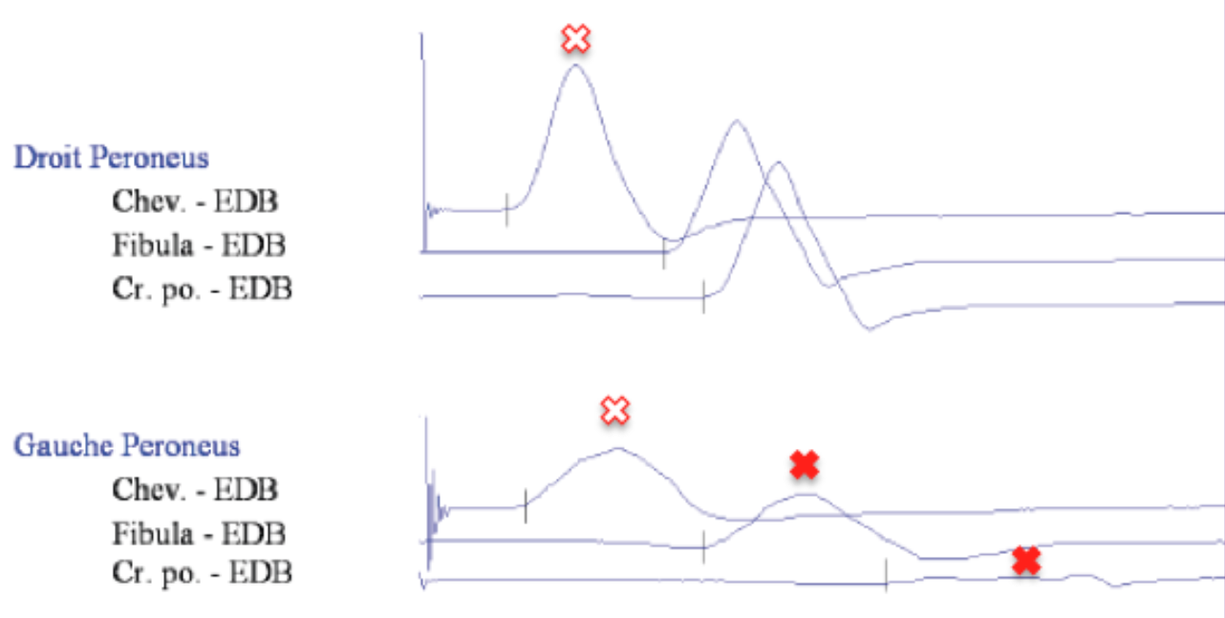
4.2. Pronostic et neurapraxie
Un des points forts de l’ENMG et de l’étude neurographique en particulier, est de pouvoir prédire une issue favorable dans les 2-3 mois, alors même que le tableau clinique semble gravissime

Slide 30
4. Etablir le pronostic d’une lésion
 | Lésions supérieures du plexus brachial (territoire C5C6) | Lésions inférieures du plexus brachial (territoire C8D1)
Pronostic | Bon | Mauvais
Pathophysiologie | Neurapraxie | Axonotmèse/neurotmèse/avulsion
Site lésionnel | Post-ganglionnaire | Pré-ganglionnaire
Distance -> muscles cibles | < 60 cm | > 60 cm
Fonction motrice | Globale/intense | Fine/Précise
Options thérapeutiques | Bonnes | Moins bonnes

Slide 31
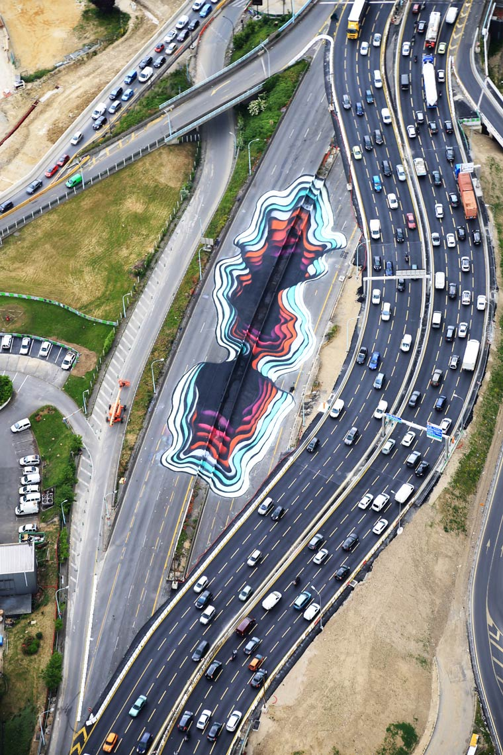
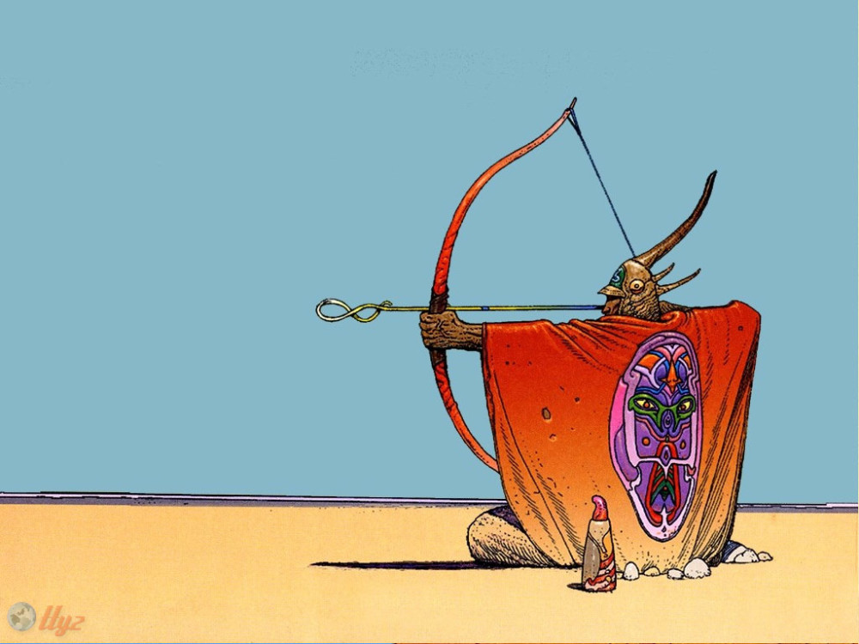
Pour les lésions périphériques du système nerveux, l’ENMG reste et restera (-> 2046) un MUST pour:
documenter les dysfonctionnements
réveler certaintes atteintes infracliniques
établir le pronostic
Merci !

